Slide 1

Возможности программного продукта
КРЕДО Транскор 3.0
для задач дорожного строительства

Slide 2

Будо Андрей Юрьевич,
старший преподаватель
кафедры «Геодезия и аэрокосмические геотехнологии» БНТУ (Беларусь)
тел. +375(29) 513-02-48
AndrewBudo@gmail.com
https://github.com/andrewbudo

Slide 3
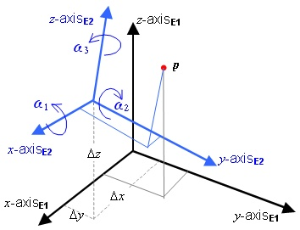
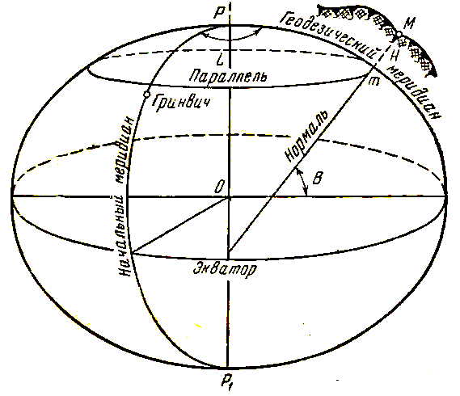

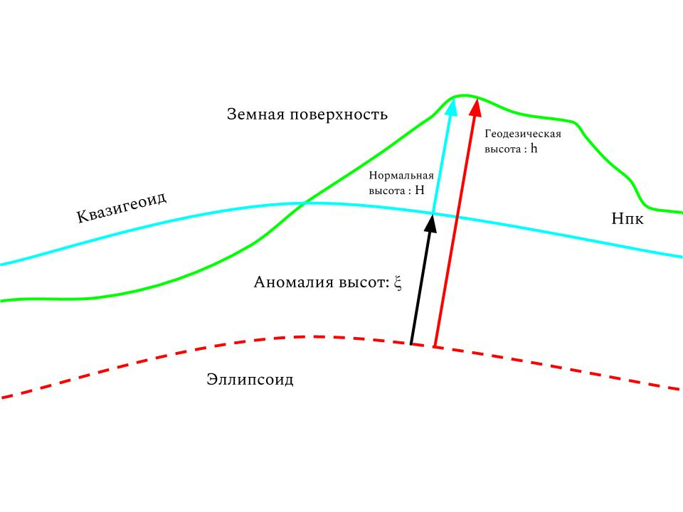
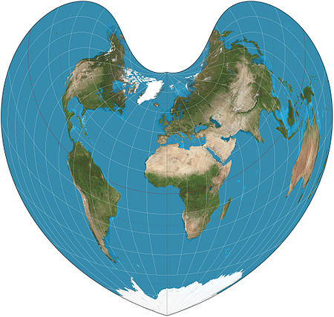
ФУНКЦИОНАЛЬНЫЕ ВОЗМОЖНОСТИ
Преобразование геоцентрических, геодезических, плоских и локальных систем координат
Определение ключей местных систем координат
Поддержка большого количества геодезических и картографических проекции
Создание ведомостей по всем видам работ с трансформацией координат
Расчет аномалий и высот при помощи модели геоида
Установление параметров связи систем координат
Поиск параметров геоцентрического перехода

Slide 4
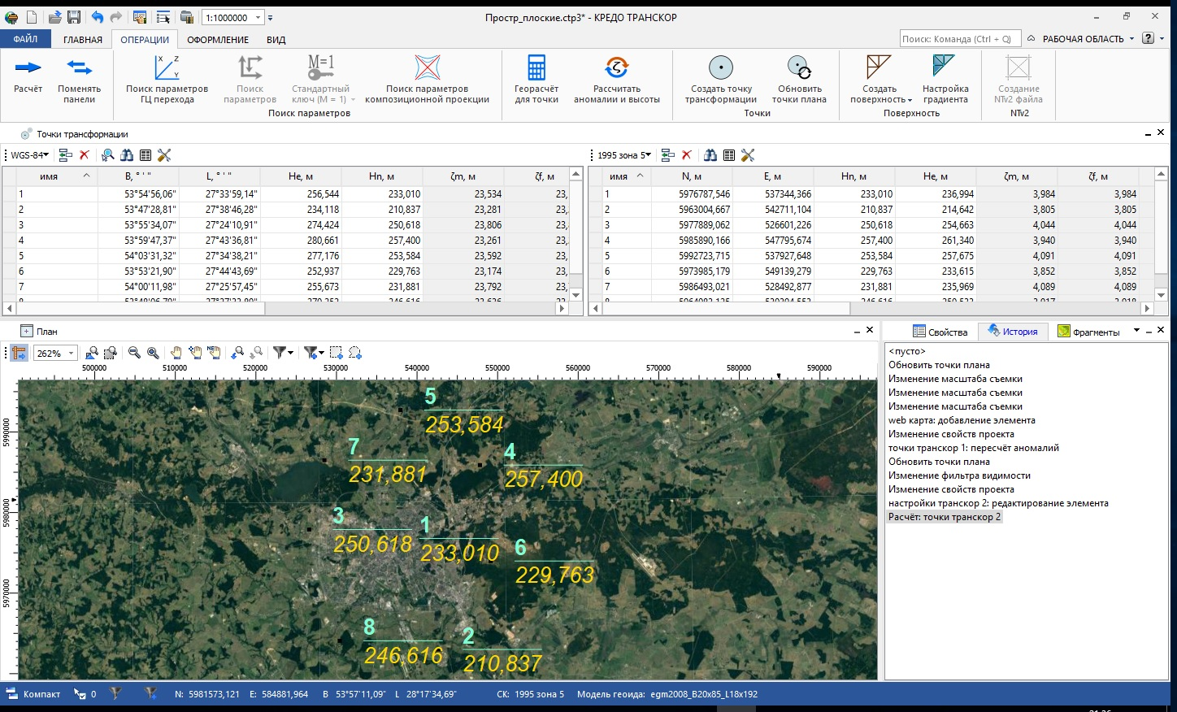
Интерфейс КРЕДО ТРАНСКОР 3.0

Slide 5
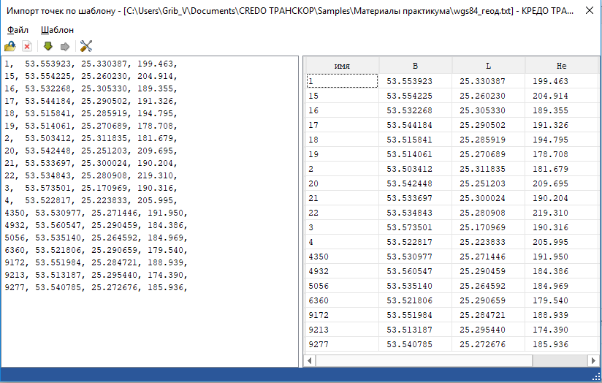
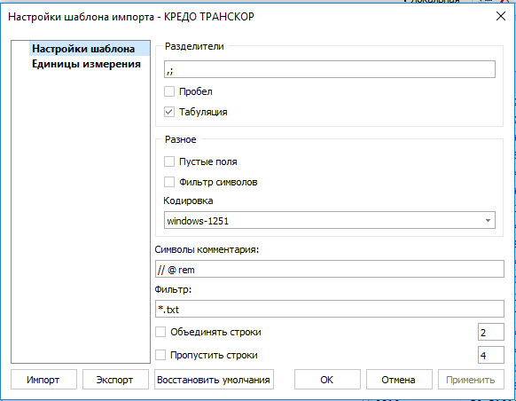
ИМПОРТ ТЕКСТОВЫХ ФАЙЛОВ ПО ШАБЛОНУ
Гибкая настройка параметров импорта текстового файла
Возможность сохранения шаблона настроек импорта
Простота использования
Возможность импорта геодезических координат в разнообразных форматах

Slide 6
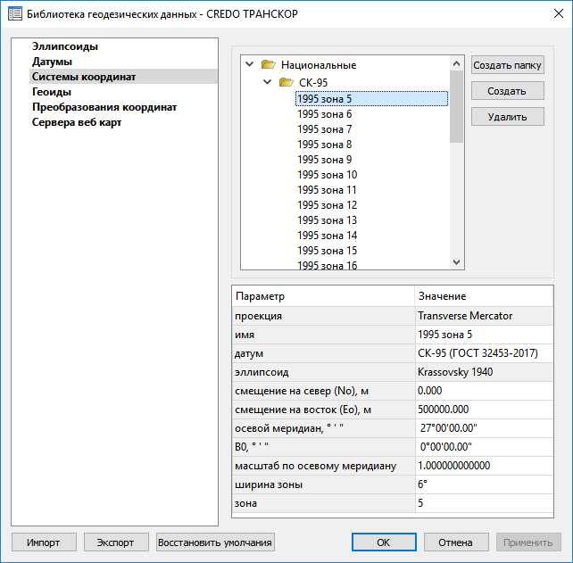
БИБЛИОТЕКА ГЕОДЕЗИЧЕСКИХ ДАННЫХ

Slide 7
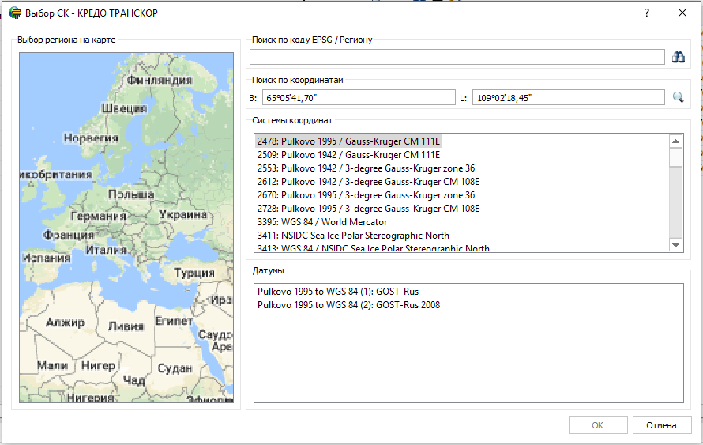
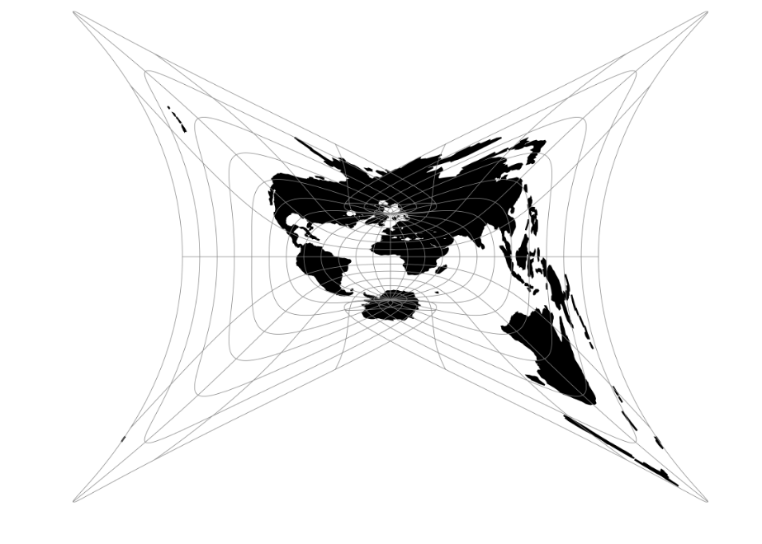
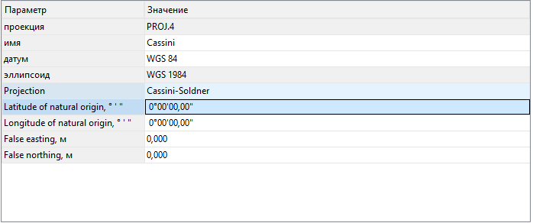
ИМПОРТ СК ИЗ EPSG И БИБЛИОТЕКА PROJ4
Удобный импорт систем координат из международной базы EPSG (European Petroleum Survey Group)
Большое количество проекций

Slide 8
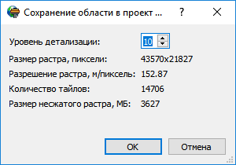
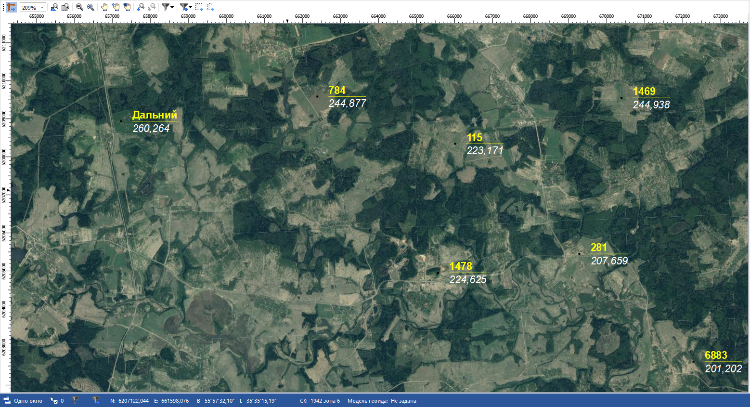
Импорт web - карт
Импорт web – карт в любой системе координат
Настраиваемая детализация
Возможность импорта фрагмента web – карт в виде растра

Slide 9
СК-42, СК-95, СК-63 для РБ

Slide 10
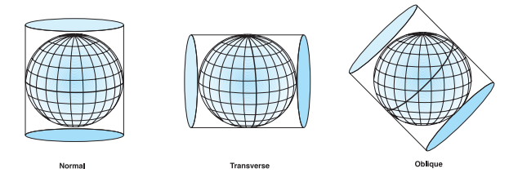
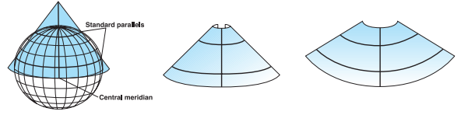
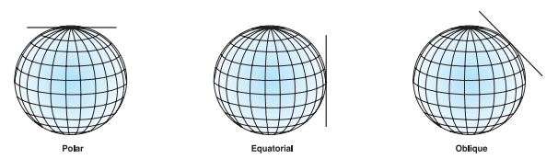
Виды проекций

Slide 11
КОМПОЗИЦИОННАЯ ПРОЕКЦИЯ
Является конформной
Соответствует критерию Чебышева – Граве
Идеально подходит для линейно вытянутых объектов с запада на восток, и с севера на юг
Искажение частных масштабов в разы меньше чем в других конформных проекциях
Позволяет избавиться от введения зон

Slide 12
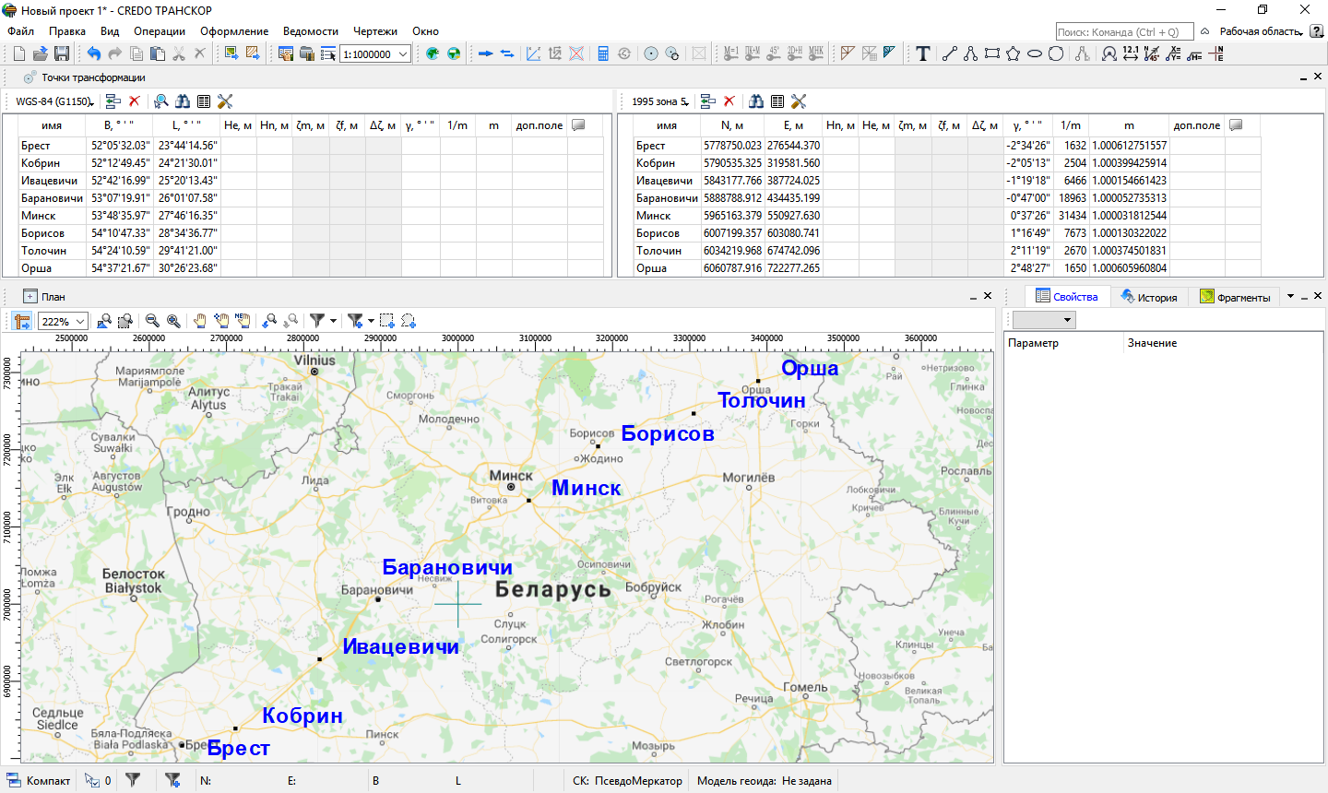

Slide 13
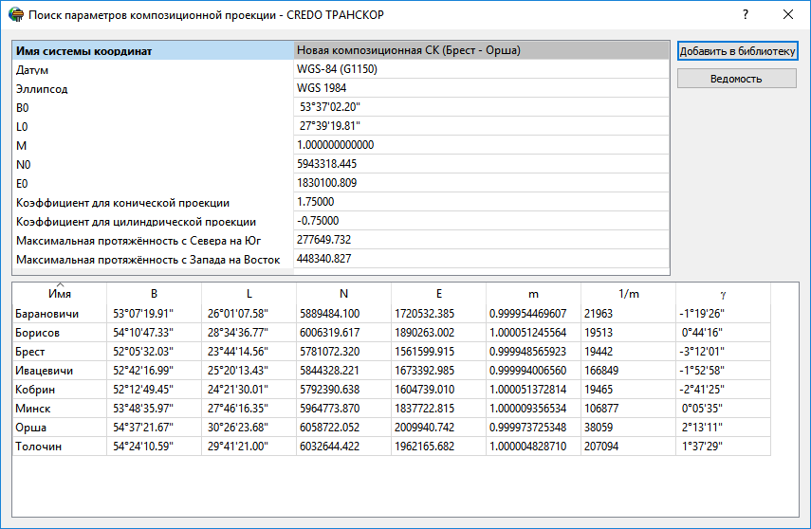
Автоматический поиск параметров композиционной проекции

Slide 14
Автоматический поиск параметров композиционной проекции
1. Результаты пересчёта в СК-95 (зона 5)
Название пункта | N, м | E, м | 1/m | m
1 | 2 | 3 | 4 | 5
Барановичи | 5888788.912 | 434435.199 | 18963 | 1.000052735313
Борисов | 6007199.357 | 603080.741 | 7673 | 1.000130322022
Брест | 5778750.023 | 276544.370 | 1632 | 1.000612751557
Ивацевичи | 5843177.766 | 387724.025 | 6466 | 1.000154661423
Кобрин | 5790535.325 | 319581.560 | 2504 | 1.000399425914
Минск | 5965163.379 | 550927.630 | 31434 | 1.000031812544
Орша | 6060787.916 | 722277.265 | 1650 | 1.000605960804
Толочин | 6034219.968 | 674742.096 | 2670 | 1.000374501831
2. Результаты пересчёта в композиционную проекцию
Название пункта | N, м | E, м | 1/m | m
1 | 2 | 3 | 4 | 5
Барановичи | 5889484.100 | 1720532.385 | 21963 | 0.999954469607
Борисов | 6006319.617 | 1890263.002 | 19514 | 1.000051245564
Брест | 5781072.320 | 1561599.915 | 19442 | 0.999948565923
Ивацевичи | 5844328.221 | 1673392.985 | 166849 | 0.999994006560
Кобрин | 5792390.638 | 1604739.010 | 19466 | 1.000051372814
Минск | 5964773.870 | 1837722.815 | 106877 | 1.000009356534
Орша | 6058722.052 | 2009940.742 | 38059 | 0.999973725348
Толочин | 6032644.422 | 1962165.682 | 207095 | 1.000004828710

Slide 15
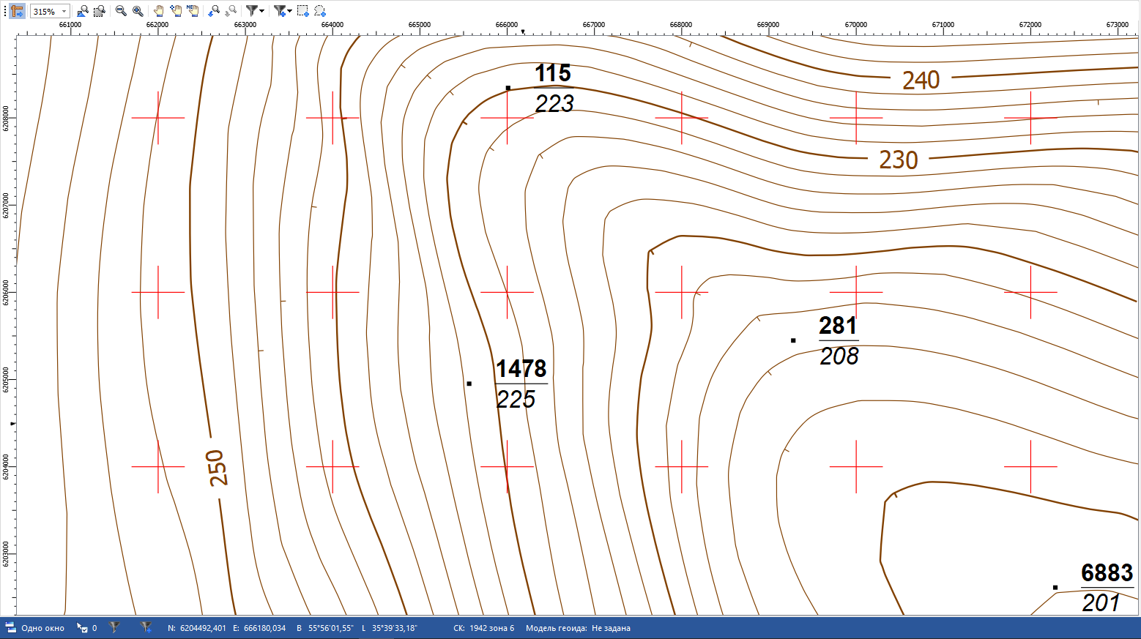
ПОСТРОЕНИЕ ПОВЕРХНОСТИ
Построение поверхности по нормальной высоте (Hn)
Построение поверхности по эллипсоидальной высоте (He)
Построение поверхности по частному масштабу (m)

Slide 16
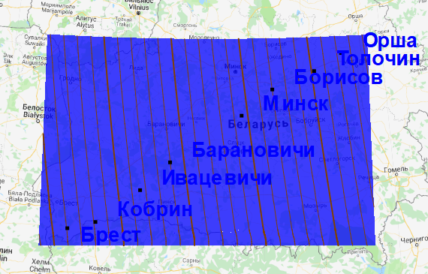
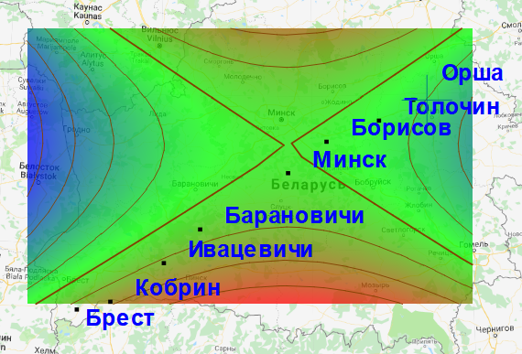
ПОСТРОЕНИЕ ПОВЕРХНОСТИ
СК-95
Композиционная проекция

Slide 17
СПАСИБО ЗА ВНИМАНИЕ!

